Slide 1
R seminar
2020/7/2
M2 Osamu NISHIURA

Slide 2
目次
オブジェクト
型
データフレーム取り扱い
GDXファイル読み込み
R studioの便利な機能

Slide 3
オブジェクト
Rで取り扱う対象(?) のことをオブジェクトと呼ぶ。
数値、文字列、ベクトル、関数、データなどが入る箱のようなものである。
例：a <- 2
このaがオブジェクトである。
aとかbとかは自分で勝手に設定してよいが、使用してはいけない文字列がいくつかあるので注意が必要である。

Slide 4

データ型
Rのオブジェクトはデータ型と属性の二つで構成される。
データ型は実数、複素数、文字列などの要素
属性は成分の名前や次元、所属するクラスなどオブジェクト自体の特徴のことである。
ここではわかりやすさを優先してオブジェクトの要素とオブジェクトの属性という分け方をする。
オブジェクト
$$a=\left(\begin{matrix}2 \\ "sanma" \\ 13.5\end{matrix}\right)$$
ベクトル(属性)
実数、文字列（データ型）

Slide 5
オブジェクトの要素の例
double 実数型 3.1415
integer 整数型 3
complex 複素数型 1+1i
logical 論理型 TRUE, FALSE
character 文字列型 “Kyoto”
factor 因子型 Kyoto

Slide 6
因子型
紹介した要素の内、「因子型」という文字列のようで文字列でないものが存在する。
x<-c("dog","cat","cat","dog","rabbit","cat") ここまでは文字列
z<-factor(x,levels=c("dog","cat","rabbit")) 因子型に変換 levelsで順番を決められる。
> z オブジェクトを表示
[1] dog cat cat dog rabbit cat
Levels: dog cat rabbit 要素がグループ化されている。
factorのかわりにorderedを使うと要素の大小関係も指定できる。
因子型を用いることでソートや大小比較などができて便利になる。
一方で、文字列型と混同しやすくエラーの原因となることも…

Slide 7
オブジェクトの属性の例
vector ベクトル
matrix 行列
array 配列
data.frame データフレーム
list リスト
Notes:
上三つは構成する要素が1種類のオブジェクトである。
データフレームは要素が複数種類のベクトルで構成される2次元のオブジェクトである。
リストはすべての属性(リストも含め)のオブジェクトを要素とできる。

Slide 8
データフレームの取り扱い
GAMSなどの計算結果を集計、図化するにあたってはもっぱらデータフレームを扱うこととなるので、簡単な扱い方を紹介する。
ここからは実際にプログラムを動かしながら説明を聞いていただきたい。
このPPTが入っているフォルダの一つ上にはprogという名前のフォルダがあり、その中にプログラムファイルが入っている。

Slide 9

プログラムファイルを開く
Rのプログラムファイルを動かす際にはmain.Rproj（Rプロジェクトファイル）をまず開き、そこでdataframe_practice.R（Rファイル）を開く必要がある。
ファイルが関連づいている場合にはプロジェクトファイルをダブルクリックした後にRファイルをダブルクリックすることで簡単に開くことができる。
もし関連づいていない場合でも、Rstudioを起動し、右上の をクリックするとopen projectが選択できる。そして、左上のファイルタブからRファイルを選択することでプログラムを開ける。

Slide 10
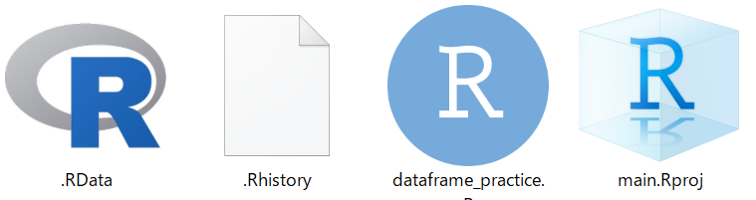
プログラムファイルを開く
Rを動かしているとRファイルとプログラムファイルだけでなくHistoryファイルとRdataファイルができる。 HistoryファイルはRstudioの右下のPaneに入力された内容が保存され、 Rdataファイルは右上にあるプログラム内で使用したオブジェクトが保存される。

Slide 11
パッケージの呼び出し
前回のRゼミでやったはずなので、簡単にできるはずである。
しかし、今回は処理ごとにプログラムファイルを分けていないので、どこからどこまで動かすのかを指定する必要がある。
今回は処理の塊ごとにコメントをつけ、三行あけている。

Slide 12
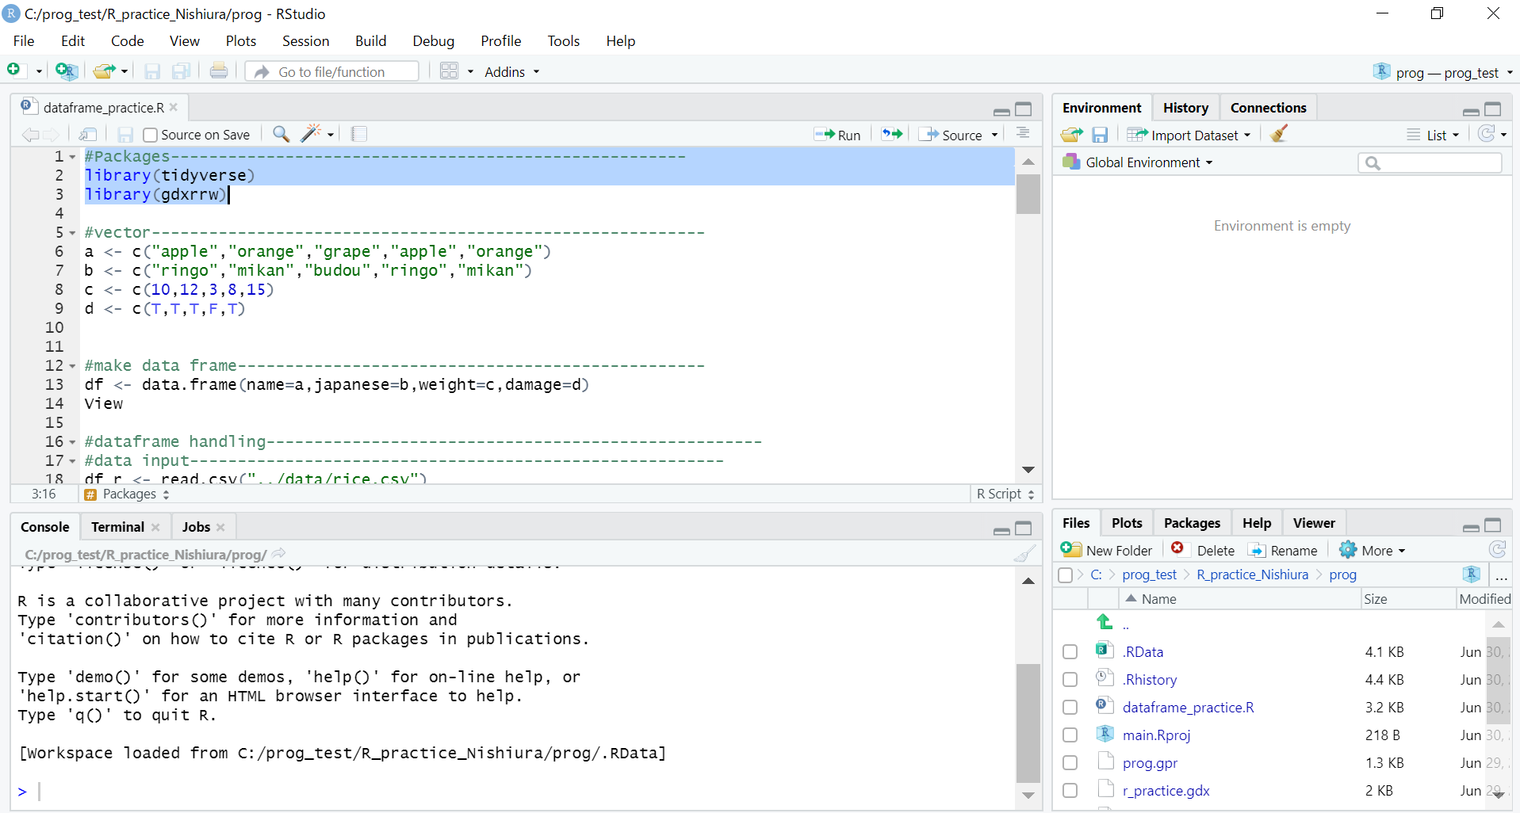
2. Runボタンを押して実行
1. 実行する箇所をドラッグして選択
3. 下のPaneに実行結果が出る

Slide 13
tidyverse
特別何かパッケージを入れなくてもデータフレームの読み込みや操作は可能であるが、プログラムが長くなったり読みにくくなったりしてしまう。そこで、データフレームを扱うのに便利なパッケージを導入する。
tidyverseパッケージは、
ggplot2、dplyr、tidyr、readr、purrr、tibble、stringr、forcats
といったデータを扱うのに便利なパッケージ群を一括でインストールできる。

Slide 14
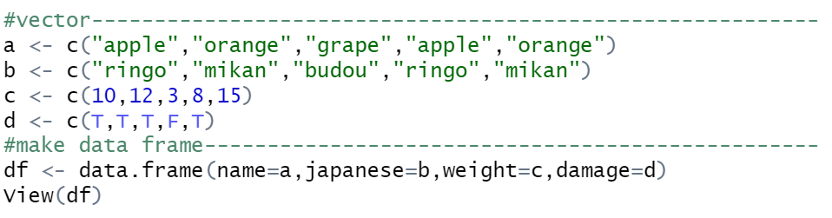
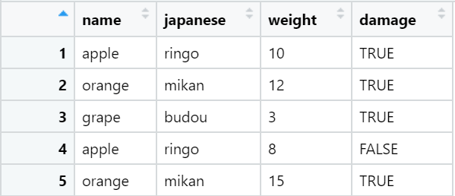
データフレームの作成
ベクトルの作成
a-dを列ごとにくっつけてデータフレーム作成する
結果の確認

Slide 15
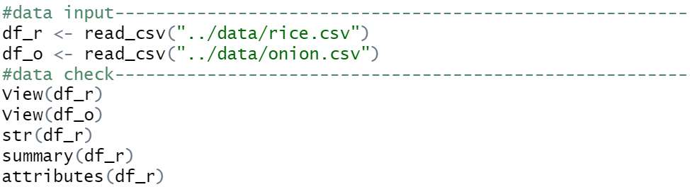
CSVからのデータ読みこみと確認
データの読み込み
オブジェクトの要素の確認
それぞれの列の型の確認
それぞれの列の情報の確認
オブジェクトの型の確認

Slide 16
filter select %>%
現在のデータは小さいので必要性を感じることはないかもしれないが、大きなデータを扱うためにはデータの抽出が不可欠である。そこで、filter関数(行の抽出)とselect関数(列の抽出)を使用する。例えば、地域aとbの2003年から2005年のみのデータをつくるには、
View(select(filter(df_r,region=="a"|region==”b”),"region","name","2003","2004","2005"))
こんなかんじで入れ子にしてもできなくはないが、処理の数が増えるとわかりにくい。途中で新しい変数を作ったりしてもいいが、変数が増えるとややこしかったりメモリを食ったりよろしくない。
そこで、パイプ（ %>% ）という便利なものを使用する。これは先に処理したオブジェクトを第一引数として次の処理に渡すもので、上記の問題を解決する。

Slide 17
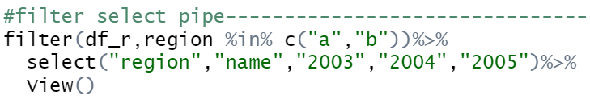
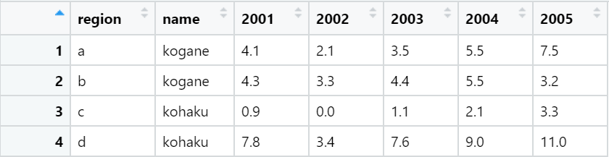
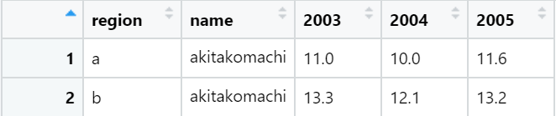
filter select %>%
行の抽出 （region aとbを抽出）
列の抽出 （regionとnameと2003-2005を抽出）
確認

Slide 18
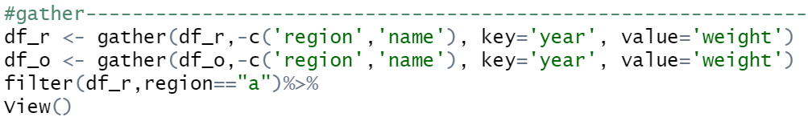
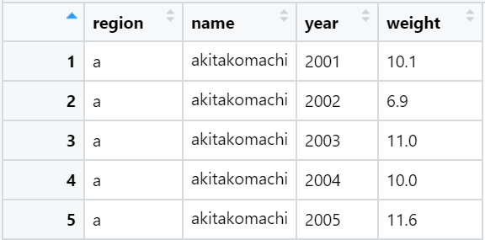
gather
よく見る表は左のような横型が多いが、このままではR上では扱いにくい。この表を縦型に変換する。全部出すと縦に長すぎるので地域aを抽出して表示する。

Slide 19
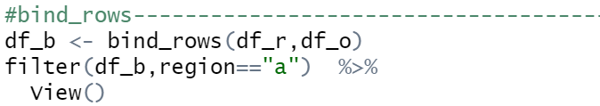
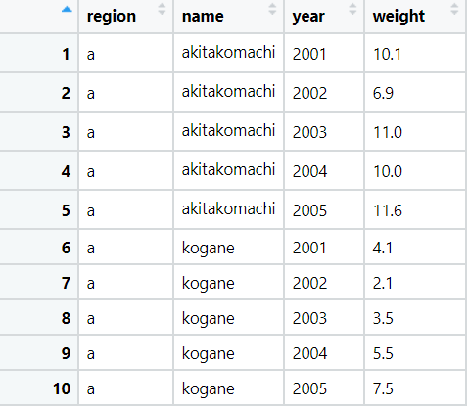
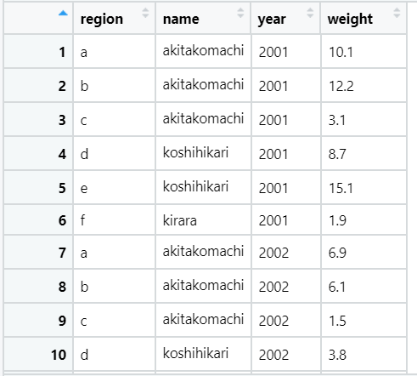
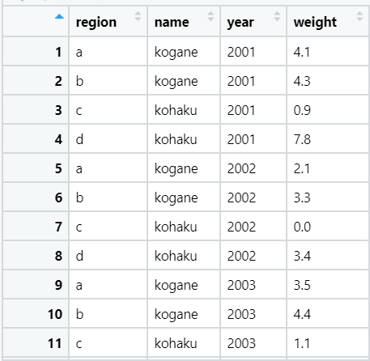
bind_rows
練習用のプログラムのデータには、米と玉ねぎについての2つのデータがある。これをbind_rows関数を使って縦に結合してみる。これもaのみ抽出
Notes:
個々のプログラムが間違ってるはず。

Slide 20
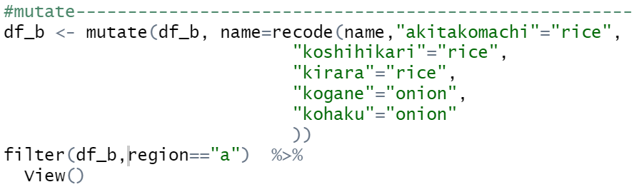
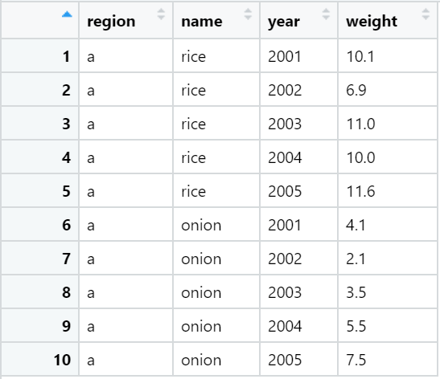
mutate
おそらく玉ねぎの品種名は一般的でないので品種名をやめて簡単に「米」と「玉ねぎ」と変換したい。そこでmutate関数を使う。

Slide 21
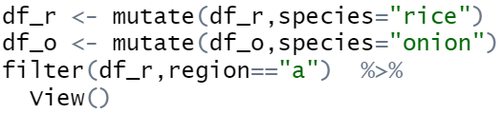
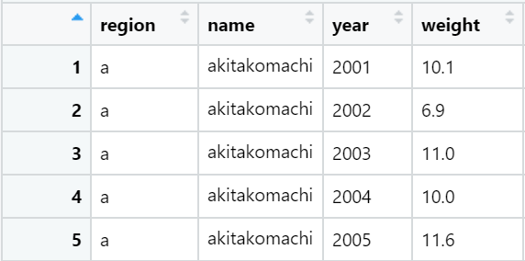
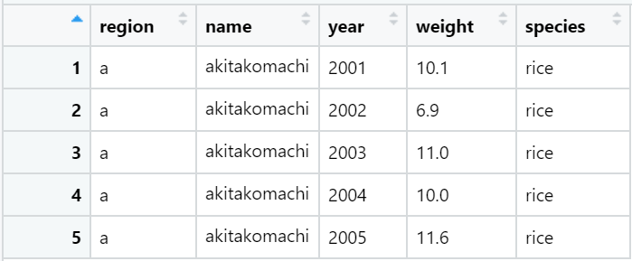
mutate
Mutate関数はなかなか便利で新しく列を作成したりもできる。=の後ろには関数なども入れられて、行ごとの集計や単位の変更などなかなか便利

Slide 22
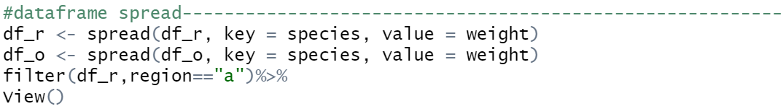
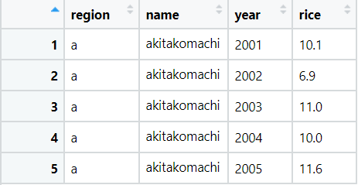
spread
Spread はgatherとは反対にデータを縦型から横型へと変換する関数である。

Slide 23
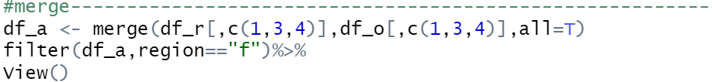
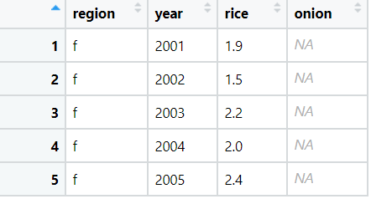
merge
この関数はrbindのように単純に縦に結合するのではなく、一致する地域年のところにデータを結合してくれ、データがない場合にはNA(データなし)としてくれる。

Slide 24
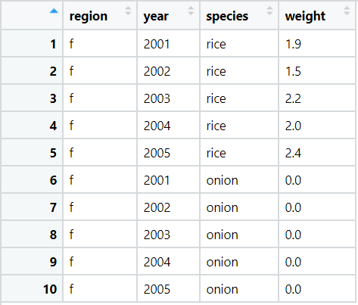
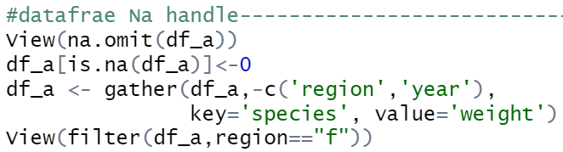
NAの扱い
NAの箇所についてna.omit(df_a)などで無視することもできるが、この場合は単ねぎを生産していないだけと思われるのでNAに0を代入する。そして、これをもう一度縦型に変換すると地域eとfについても玉ねぎの生産量が入ったデータにすることができる。

Slide 25
join
ここまでプログラムを進めると、コメと玉ねぎのデータを結合したデータがdf_aとdf_bの二種類ある。これらのデータの違いは米玉ねぎの列名と地域eとfの玉ねぎのデータがあるかな以下である。特に意味はないがこの二つのデータを結合してみる。
データの結合をする際に列名が違うとmergeではうまく扱えない。列名を変更してもいいがdplyrのjoin関数を使うと簡単に結合できる。fulljoinではデータがない部分にはNAを入れてくれる。join系の関数はデータが存在する部分のみを返したり、逆に存在しない部分のみを返したりにも使える。

Slide 26
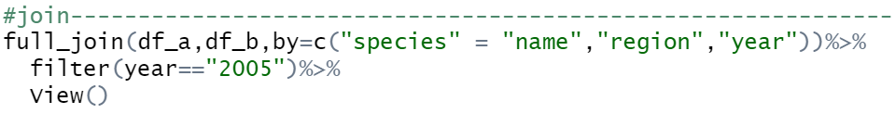
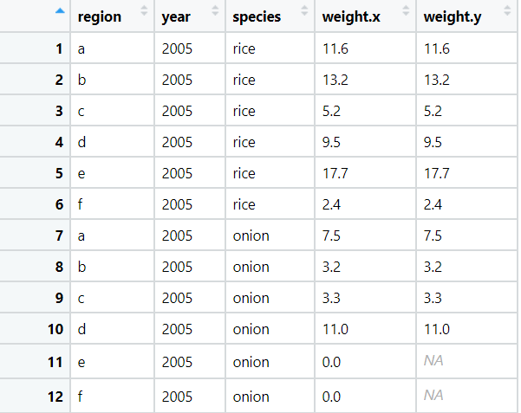
join

Slide 27
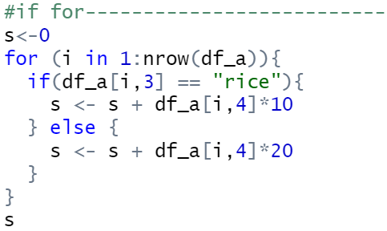

for if
最後にforとifの使い、すべての地域の2001年から2005年の合計生産額を計算する。ここで米は10円玉ねぎは20円として合計する。
データの集計に関しては関数がいろいろあり、うまく使えばコードがとても短く済む。しかし、どうしても見つからないときや複雑な処理をさせようと思うとどこかで不都合が生じることもある。そうしたときの最終手段としてifやforを使って力業でやってしまおう。

Slide 28
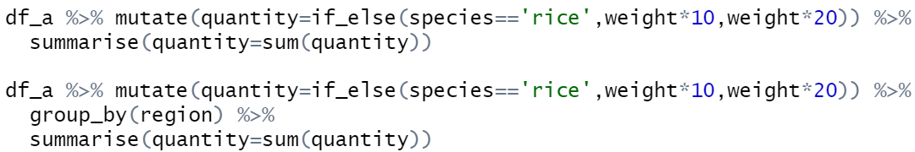
for if
うまいやり方の例
下は地域ごとに集計した際の例

Slide 29
rgdx.param
RでGDXファイルを読み込むにはGDXRRWパッケージにおけるrgdx.param関数を使用する。
Rgdx.paramでは読み込んだsetが因子型として読み込まれる。
今回はデータの要素や型の確認にRstudioの機能を使ってみる。

Slide 30
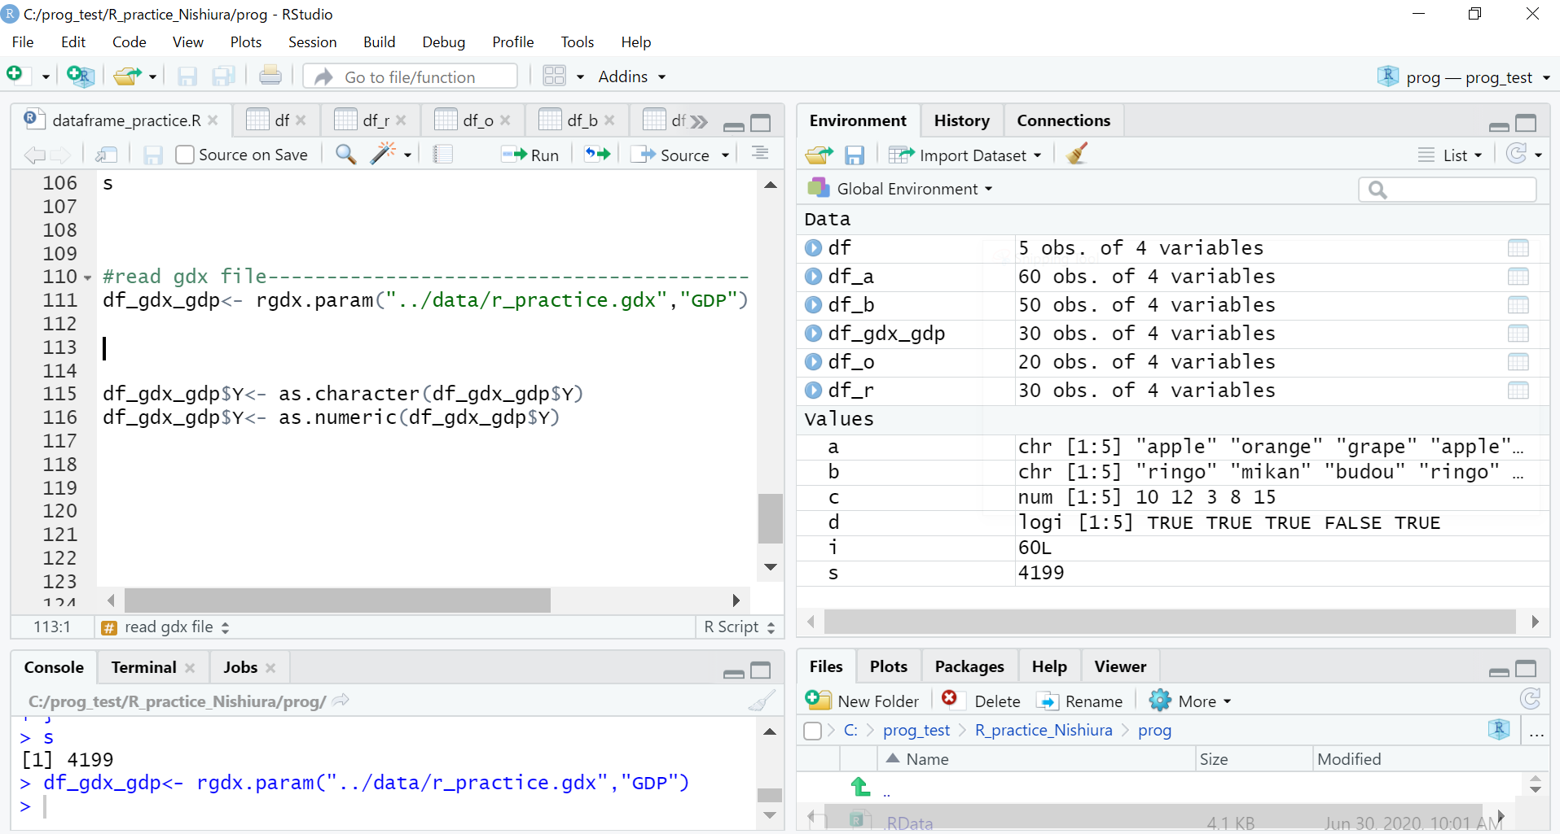
この表ボタンでデータの確認
この三角ボタンでデータの型を確認

Slide 31

型変換
年のデータが因子型というのも問題なので型の変換を行う。
因子型をそのまま実数に変換すると因子の順番に数字がふられてしまうのであらかじめ文字列に変換してから実数に変換する。

Slide 32
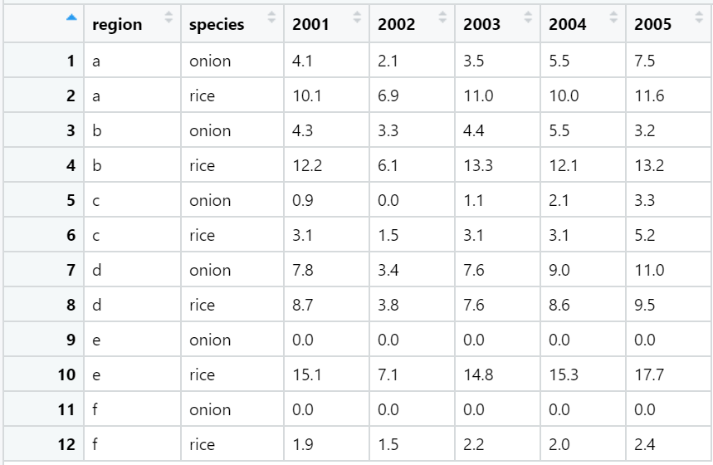
wgdx.reshape
せっかくなのでRでGDXファイルの書き出しも行ってみる。
weight ( region, species, year ) = 4.1

Slide 33
Rstudioの便利な機能
パッケージの呼び出し
パッケージのヘルプ
環境の保存と呼び出し
データの読み込み
ソース内の移動
ソースpaneの別窓表示
ヘルプとチートシート

Slide 34
おわりに
今回のRの勉強会では大雑把にデータフレームなどの取り扱いを体験してもらうことを目的とした。実際にデータを扱う際には、これら以外の関数も様々に組み合わせることになると思われる。RはGAMSと比べると超メジャーなので調べればたくさんの情報が見つかるはずである。私がよく参考にするサイトをいくつか掲載しておく。
統計解析フリーソフト R の備忘録頁 ver.3.1
http://cse.naro.affrc.go.jp/takezawa/r-tips/r.html
データハンドリング入門
https://kazutan.github.io/kazutanR/hands_on_170730/index.html
dplyrを使いこなす！基礎編
https://qiita.com/matsuou1/items/e995da273e3108e2338e

